Slide 1
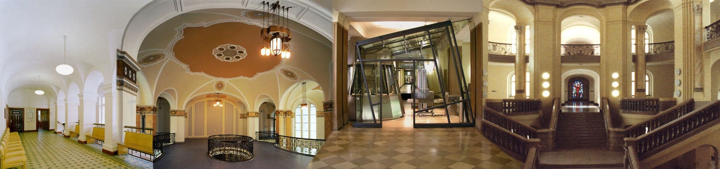
Eksperti në procesin civil gjerman?

Slide 2
Eksperti - ndihmësi i gjyqtarit?
‘Kushdo që është gjyqtar e di se sa të domosdoshëm janë këta njerëz’
(Gjyqtar në gjykatën administrative Günter Dürig)
‘Si profan kam rënë tërësisht në varësi të ekspertëve, pasi unë nuk mund të provoj vetë, nëse dikush më mashtron’
(Ministri Federal Hans-Dietrich Genscher)
‘Koncepti i një ndarjeje të pastër pune ndërmjet primarit dhe ndihmësit ka natyrshëm elemente të një vetëmashtrimi të bindur nga ana e gjyqtarit’
(Kryetar i Gjykatës Administrative Federale Horst Sendler)

Slide 3
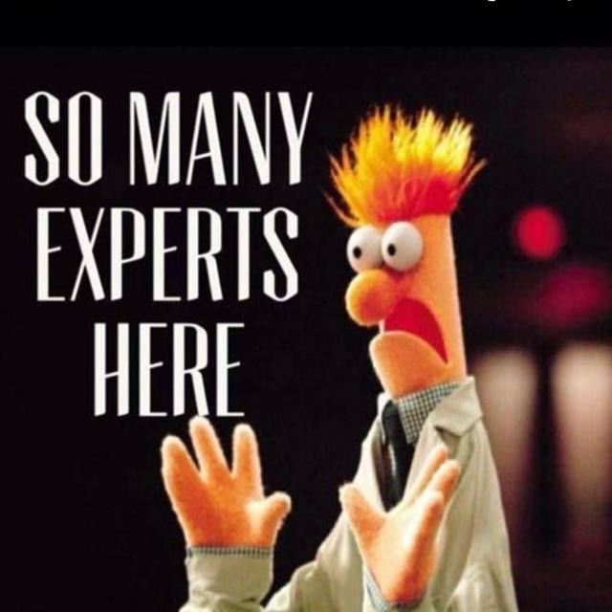
Si mund të bëhesh ekspert?
Përcaktimi ‘ekspert’ nuk është përcaktim profesional i mbrojtur

Slide 4
Si mund ta gjejë gjyqtari një ekspert?
Në të gjithë federatën ka rreth 17 000 ekspertë të përfshirë në lista të ndryshme në dispozicion të gjykatave, organeve dhe qytetarëve.
Lista ekspertësh administrohen nga:
    Dhoma e Mjekëve
    Dhomat e Industrisë dhe Tregtisë
    Dhomat e Artizanëve
    Dhomat e Inxhinierëve
    Dhomat e arkitektëve
    Organizatat private të ekspertëve
    Gjykatat e apelit për interpretë dhe përkthyes

Slide 5
Emërimi publik si ekspert
Emërimi dhe betimi publik nga një korporatë emërimi (dhoma e arkitektëve, artizanëve, industrisë dhe tregtisë, inxhinierisë ose bujqërve) është njohja publike dhe ligjore e një kualifikimi mbi mesatar dhe serioziteti të ekspertit (Neni 404 par 3 i KPC)
Për pranimin në lista verifikohet përshtatshmëria personale dhe profesionale e kandidatit.
Emërimi publik bëhet për një sferë të caktuar dhe të kufizuar qartazi.

Slide 6
Si mund ta gjejë gjyqtari një ekspert?
http://lv.justiz.nrw.de/Adressen_Links/sv/datenbanken_links/index.php
https://www.aekno.de/patienten/aerztliche-gutachter
http://svv.ihk.de/content/home/home.ihk
https://www.svd-handwerk.de/suche.php
https://www.wpk.de/register/
https://www.aknw.de/mitglieder/sachverstaendige/oeffentl-best-u-vereidigte-sachv/
https://www.ikbaunrw.de/kammer/service/ingenieursuche/
https://www.landwirtschaftskammer.de/landwirtschaft/sachverstaendige/index.htm
https://www.bvs-ev.de/svz/
…………………………….

Slide 7
Kush është eksperti për të drejtën?
Zbatimi i ligjit është çështje e gjyqtarit (përjashtim: e drejta e huaj)
Çështjet e provës për ekspertin nuk mund të fshijnë kufirin ndërmjet zbatimit të ligjit dhe fakteve që duhet të sqarohen

Slide 8
Ku bazohet gjyqtari?
Përshtatshmëria personale dhe profesionale e ekspertëve në listë
Pavarësia e ekspertëve
Neni 406 par. 1 i Kodit të Procedurës Civile
‘Një ekspert mund të përjashtohet për të njëjtat shkaqe që përjashtohet edhe gjyqtari’.

Slide 9
Çfarë ndodh pasi merret porosia?
Neni 407a par. 1 i Kodit të Procedurës Civile
Eksperti duhet të verifikojë menjëherë nëse porosia përfshihet në sferën e tij dhe mund të kryhet pa përfshirë ekspertë të tjerë.
Neni 407a par. 3 i Kodit të Procedurës Civile
Nëse eksperti ka dyshime për përmbajtjen dhe gamën e porosisë, ai duhet të realizojë menjëherë sqarimin e saj nga gjykata.

Slide 10
Sa shpejt duhet të punojë eksperti?
Neni 6, par. 1, i KEDNJ-së:
Çdo person ka të drejtë që çështja e tij të dëgjohet drejtësisht, publikisht dhe brenda një afati të arsyeshëm nga një gjykatë e pavarur dhe e paanshme, e krijuar me ligj, e cila do të vendosë si për mosmarrëveshjet në lidhje me të drejtat dhe detyrimet e tij të natyrës civile, ashtu edhe për bazueshmërinë e çdo akuze penale në ngarkim të tij.
Vonesat në produrat e ekspertimit janë shkaku kryesor në proceset civile për vonesat e gjata proceodurale!
Vendim i GJKF i datës 23.6.2010 - 1 BvR 324/10 -:
Gjykata është e detyruar të përshpejtojë gjykimin, ti caktojë afate ekspertit dhe të trajtojë mosrespektimet e afateve.

Slide 11
Si është struktura e një ekspertize të saktë?
E strukturuar qartazi
Respektimi i masës së arsyeshme
Përpilimi i indekseve në rastet e ekspertizave komplekse dhe të gjata
Deklarimi i përpiluesit, çështjes ligjore, autorizuesit dhe datës
Listimi i plotë i referencave të ekspertizës
Pasqyrimi i temës së provave dhe çështjeve të vendimeve për provat
Përshkrim i shkurtër i fakteve dhe vlerësimi
Trajtimi i argumenteve të shprehura nga palët
Përmbledhja e rezultatit në fund
Nënshkrimi personalisht

Slide 12
Si arsyetohet ekspertiza?
Konstatimet e provuara shkencore dhe profesionale duhet të vendosen në fillim
Autoritetet nuk zëvendësojnë argumentet
Deduksione logjike nga përfundimet
‘Besimi është më i thjeshtë nga dyshimi’

Slide 13
Njohje apo paragjykim?
‘Profesionet të cilat kërkojnë punë të qetë në linja të parashikuara qartë mund të kryhen si nga gratë ashtu edhe burrat. Nëse kërkohet aftësi e shpejtë vendim-marrjeje dhe përgjegjësi e madhe dhe kërkohen vendime dhe veprime të pavarura nga gjendjet emocionale të momentit, gratë nuk janë të përshtatshme.’
Prof. Dr. Bumm Drejtor i klinikës universitare për gratë në Berliner Charité në lidhje me përshtatshmërinë profesionale të grave si gjyqtare në çështjet penale (1921)

Slide 14
Si t’ia them gjyqtarit?
Ekspertiza duhet të jetë e kuptueshme për personat e zakonshëm
Gjuha është e thjeshtë dhe e saktë
Fjalët e huaja duhet të shmangen
Shkrutimet duhet të shmangen dhe eventualisht të sqarohen
Konceptet specifike duhet të përkthehen, d.m.th., të sqarohen
Rezultati dhe metoda e hetimeve, takimeve dhe kosntatimeve faktike duhet të dokumentohen (me datë) dhe të pasqyrohen
Skicat dhe fotot mund ti shërbejnë konkretizimit.

Slide 15
Ekspertët para gjykatës?
Neni 411 par. 3 i Kodit të Procedurës Civile
‘Gjykata mund të urdhërojë paraqitjen e ekspertit që ai të sqarojë ekspertizën e tij me shkrim’.
Me kërkesë të një pale gjykata është e detyruar të dëgjojë ekspertin në seancë dëgjimore.
Gjatë seancës dëgjimore duhet të:
    Ruhet qetësia
    Respektohet objektiviteti
    Mosprovokimi
    Përgjigja e pyetjeve

Slide 16
Besimi është më i thjeshtë nga dyshimi
GJF NJW 1955, 1642:
‘Sa më pak të mbështetet gjyqtari në autoritetin e ekspertit, aq më shumë i duhet atij eksperti, për ta sqaruar atë - gjyqtarin - në lidhje me eksperiencat e përgjithshme dhe ta bindë me argumente të zakonshme, dhe aq më mirë do ta përmbushin ata detyrën e tyre procedurale. Kjo mohohet fatkeqësisht si nga gjykatat ashtu edhe posaçërisht nga ekspertët’.

